Slide 1
REGRESIÓN LOGISTICA Y NAIVE BAYES
GAVE, KEVIN
YANAR, BERK

Slide 2

TRANSITION HEADLINE
Let’s start with the first set of slides
1

Slide 3


REGRESIÓN LOGISTICA

Slide 4
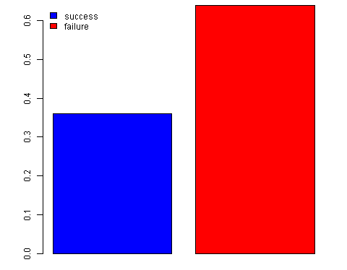
REGRESIÓN LOGISTICA
Es un tipo de regresión.
Modelo de clasificación que predice probabilidad.
Ajusta los datos a una función logit.
Variable dependiente sigue la distribución de Bernoulli.
No R cuadrado
Notes:
LA FUNCION DE RESPUESTA LOGISTICA

Slide 5
“La regresión logística es una extensión de la regresión lineal donde la variable dependiente es categórica”

Slide 6
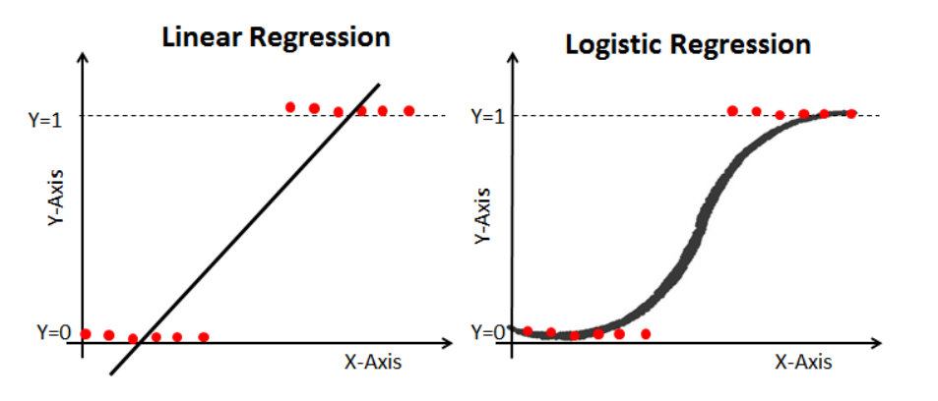



Slide 7
R. LINEAL VS LOGISTICA
 | Variables predictoras | Variable respuesta | Relacion entre var.
Regresión lineal | Numericas, categoricas | Númerica continua | lineal
Regresión logistica | Numericas, categoricas | Categóricas | Lineal (con alguna variación)

Slide 8
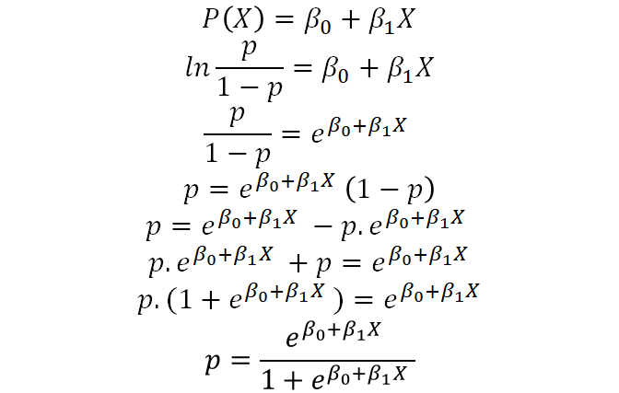
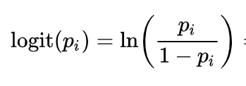
Regresion lineal a logistica:
LOGIT:

Slide 9

EJEMPLOS:
Clasificar fuga de clientes (Si fuga, No fuga).
Predecir si un préstamo a una persona puede ser aprobado o no. (Aprobado , No aprobado)

Slide 10
NAIVE BAYES

Slide 11
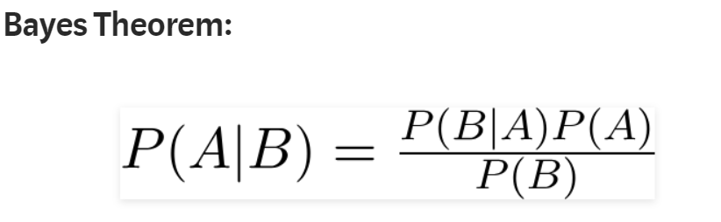
NAIVE BAYES
Modelo de clasificación probabilística.
Algoritmo de aprendizaje supervizado
Se basa en el teorema de bayes con el supuesto “naive”:

Slide 12

“Se dice que es <<Naive>>, es decir, ingenuo porque asume que las variables predictoras son independientes entre sí”

Slide 13


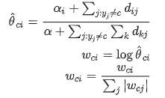


Gaussian Naive Bayes |  | Implementa el algoritmo Gaussian Naive Bayes para clasificación.
Multinomial Naive Bayes |  | Implementa el algoritmo Naive Bayes para datos distribuidos multinomialmente.
Complement Naive Bayes
Bernoulli Naive Bayes |  | Implementa el algoritmo Naive Bayes para los datos que se distribuyen de acuerdo con las distribuciones multivariadas de Bernoulli

Slide 14
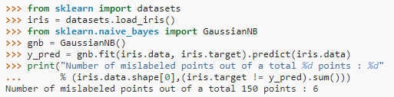
Gaussian Naive Bayes
Implementa el algoritmo Gaussian Naive Bayes para clasificación. Se asume que la probabilidad de las características es gaussiana:

Slide 15
EJEMPLOS:
Detección de spam.
Análisis de sentimientos.

Slide 16




Codigo:
Detección de spam en los comentarios de los 5 videos de Youtube del año 2013 (Shakira, PSY, LMFAO,Katy Perry, Eminem

Slide 17

GRACIAS!

